Slide 1
BÁO CÁO ĐỒ ÁN CUỐI KỲ
Lớp: CS2225.CH1501
Môn: NHẬN DẠNG THỊ GIÁC VÀ ỨNG DỤNG
GV: PGS.TS Lê Đình Duy
Trường ĐH Công Nghệ Thông Tin, ĐHQG-HCM

Slide 2
CHÚ THÍCH NỘI DUNG HÌNH ẢNH BẰNG PYTORCH
ÁP DỤNG MÔ HÌNH RESNET152
Huỳnh Thiện Ý CH2001020
Trương Quốc Dũng CH2001002
Phan Văn Tân CH1801013
Link Github: https://github.com/yscope75/CS2225.CH2001020/blob/master/Image_captioning_Master_courses.ipynb

Slide 3
Tóm tắt
Đề tài đồ án này, nhận dạng và chú thích nội dung ảnh bằng Pytorch. Đây là một dạng ứng dụng thú vị mà nhiều nhà khoa học không ngừng nghiên cứu vì nhu cầu thực tiễn và đa dạng phương pháp tiếp cận.
Ý nghĩa của đề tài: Hỗ trợ phân tích dữ liệu hình ảnh lớn đưa ra chú thích diễn giải hình ảnh trực quan.
Các ứng dụng tương tự: Các công ty lớn như Tesla, Google, Uber, Adobe Systems… cũng sử dụng công nghệ nhận dạng hình ảnh và chú thích nội dung.

Slide 4
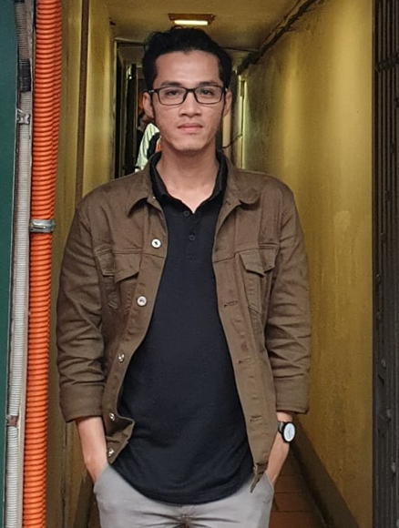

Ảnh của các thành viên của nhóm
HUỲNH THIỆN Ý
CH2001020
TRƯƠNG QUỐC DŨNG
CH2001002
PHAN VĂN TÂN
CH18001013

Slide 5
Mô tả bài toán
Input: Hình ảnh
Output: Hình ảnh và nội dung chú thích hình ảnh, cùng với độ chính xác nhận diện từ model
Hướng tiếp cận: phương pháp giải bài toán chỉ giới hạn trong phạm vi bộ dữ liệu MS-COCO, sử dụng đặc trưng thị giác được rút trích từ mô hình Resnet152, được cung cấp bởi thư viện PyTorch
Giới hạn:
- MS-COCO: Bộ dataset rất lớn cho object detection, segmentation and captioning dataset, tập dữ liệu chứa hơn 82.000 hình ảnh, mỗi hình ảnh có ít nhất 5 chú thích phụ đề khác nhau.

Slide 6
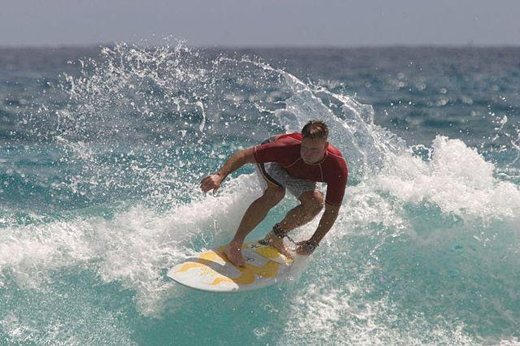
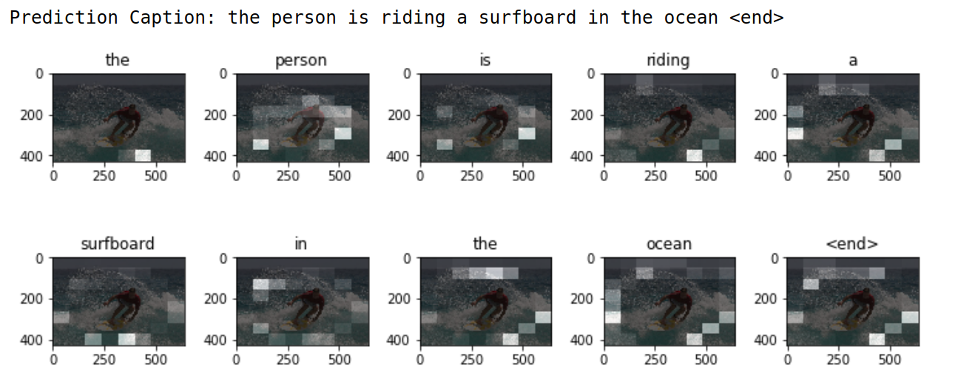
Mô tả bài toán
Minh hoạ
Resnet152
Input
Task
Seq-2-Seq model
Out put

Slide 7
Loại bài toán ML
Image Captioning
Sử dụng:
MS-COCO dataset: 82.000 hình ảnh với ít nhất 5 phụ đề cho 1 hình ảnh.
PyTorch: thư viện máy học mã nguồn mở cho Python.

Slide 8
Dữ liệu
Bộ dữ liệu MS-COCO
Tổng số mẫu: ~ 82783 mẫu
Training: ~ 49669 mẫu
Validating: ~ 16556 mẫu
Testing: 16558 mẫu
Cách thu thập
Download ảnh tại: http://images.cocodataset.org/zips/train2014.zip
Download phụ đề tại: http://images.cocodataset.org/annotations/annotations_trainval2014.zip

Slide 9
Tiền xử lý dữ liệu
Thay đổi kích thước của mỗi ảnh về 299 pixel * 299 pixel và thực hiện chuẩn hóa ảnh bằng phương thức transform.Normalize do thư viện torch cung cấp.
Xây dựng bộ từ vựng từ việc phân tách bộ dữ liệu chú thích bằng phương thức tokenizer.

Slide 10
Mô hình
Gồm có 3 phần sau:
Encoder: sử dụng mô hình resnet152 để encode ảnh đầu vào thành vector có kích thước (10, 10, 2048). Sau đó được làm phẳng thành kích thước (100, 2048)
Decoder: sử dụng RNN (ở đây dùng GRU) duyệt qua vector kích thước (100, 2048) - đầu ra của encoder - để dự đoán từ tiếp theo.
Optimizer: sử dụng optim.Adam do thư viện torch cung cấp

Slide 11
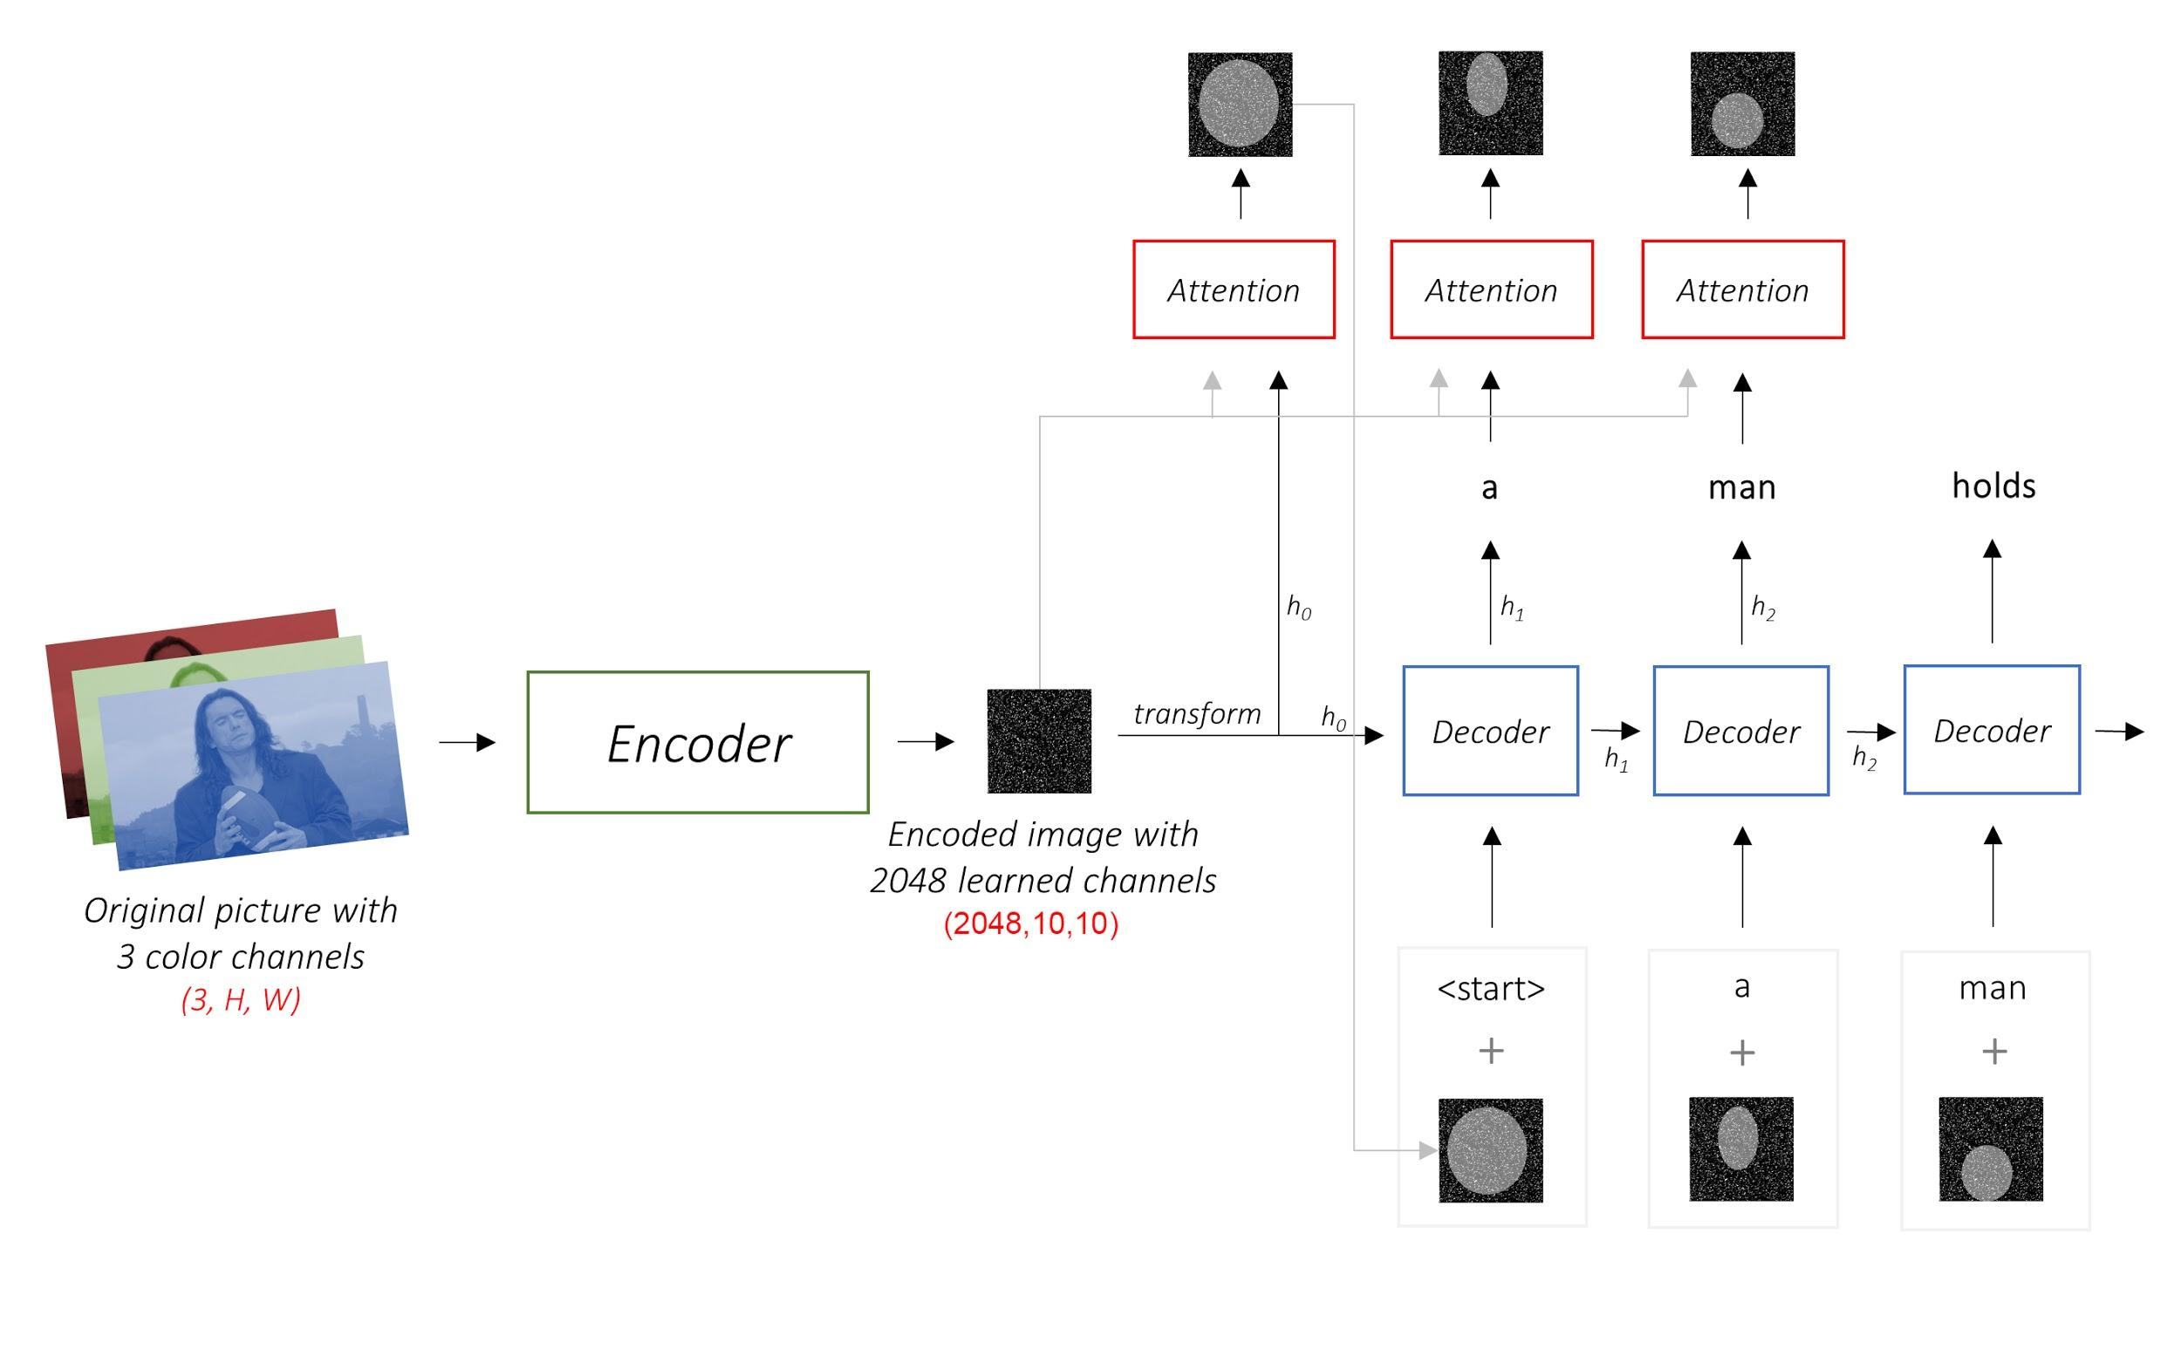
Cấu trúc mô hình

Slide 12
Huấn luyện mô hình
Gồm các bước sau:
Tạo encode vector và hidden state của ảnh đầu vào bằng encoder.
Encode vector và hidden state được truyền đến decoder.
Decoder trả kết quả từ được dự đoán và hidden state. Hidden state được gửi lại cho mô hình còn kết quả dự đoán được dùng để tính mất mát.
Sử dụng kĩ thuật teacher forcing để quyết định đầu vào tiếp theo cho decoder.
Cuối cùng là tính toán gradient để sử dụng vào bộ tối ưu và lan truyền ngược.

Slide 13
Cấu hình server huấn luyện mô hình
GPU: Tesla V100 - 16GB
CPU: Intel(R) Xeon(R) @ 2.20Ghz

Slide 14
Kết quả huấn luyện
Time cost | Train Loss | Train PPL | Val. Loss | Val. PPL | Test Loss | Test PPL
50m 5s | 3.380 | 28.382 | 4.966 | 143.466 | 4.491 | 139.846

Slide 15
Định hướng phát triển
Hiện nay, Công nghệ nhận dạng hình ảnh có tiềm năng lớn trong việc áp dụng rộng rãi trong các ngành công nghiệp khác nhau. Các công ty lớn như Tesla, Google, Uber, Adobe Systems… cũng sử dụng công nghệ nhận dạng hình ảnh.
Hướng phát triển đề tài sử dụng bộ dữ liệu lớn hơn và nhận diện, chú thích bằng tiếng Việt, áp dụng cho các chương trình đào tạo trực quan tại các trường tiểu học, THCS tích hợp nhận diện hình ảnh, chú thích và âm thanh tạo ứng dụng đào tạo thông minh học ngoại ngữ hiệu quả.

